Slide 1
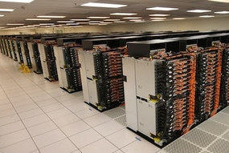
Abel Tips or: “why the hell doesn't my code run?” – and other stories ...

Slide 2

Armadillo & Lapack
Abel har ikke Armadillo installert ... ikke overraskende ...
Har heller ikke Lapack og Blas heller, men har Intels MKL bibliotek.
Armadillo kan installeres på hjemmeområdet, men det krever visse modifikasjoner til Armadillos compile-skript:
  Fil: build_aux/cmake/Modules/ARMA_FindMKL.cmake
  På linje 21 er det en liste med paths til steder hvor CMake leter
  Legg til den som gjelder for Abel
    Kjør: echo $MKLPATH for å se denne
    Husk å kjøre module load intel først
  Kjør module load cmake og deretter cmake .
  Kjør make install DESTDIR=~ for å installere armadillo på hjemmeområdet. Den oppretter katalogen '~/usr' automatisk.

Slide 3
Init Script
Det kan lønne seg å ha et init script for å laste de mdouler og sette de variabler du trenger når du logger inn.
Mitt er som følger:
#!/bin/bash
echo "Loading Intel module"
module load intel
module load openmpi.intel
echo "Setting LD_LIBRARY_PATH"
export LD_LIBRARY_PATH=$LD_LIBRARY_PATH:$HOME/usr/lib64
echo $LD_LIBRARY_PATH
echo "Setting CPLUS_INCLUDE_PATH"
export CPLUS_INCLUDE_PATH=$HOME/usr/include
echo $CPLUS_INCLUDE_PATH

Slide 4
Makefile
For å få på plass alle compiler settingene for å kjøre MKL, er det nyttig å bruke Intels MKL Link Line Advisor:
http://software.intel.com/sites/products/mkl/MKL_Link_Line_Advisor.html
Har lagt til en egen seksjon i makefilen for Abel:
ifeq ($(NODE),Abel)
LIBINTEL = -L$(MKLROOT)/lib/intel64 -lmkl_intel_lp64
-lmkl_intel_thread -lmkl_core -liomp5 -lpthread -lm
LIBARMA = -L$(HOME)/usr/lib64 -larmadillo
LIBFLAGS = $(LIBINTEL) $(LIBARMA) -lmpi $(LIBADD)
CFLAGS = $(DEBUG) -O2 -c -openmp -DMKL_LP64
-I$(MKLROOT)/include -I$(HOME)/usr/include
LFLAGS = $(DEBUG) -openmp
else
LIBFLAGS = -llapack -lblas -larmadillo $(LIBADD)
CFLAGS = $(DEBUG) -O2 -c -fopenmp
LFLAGS = $(DEBUG) -fopenmp
endif

Slide 5

SBatch & Slurm
Abel bruker sbatch og slurm for job
scheduling.
Scriptene er relativ greie. Det er bare å
følge guiden på hjelpesidene til USIT:
http://www.uio.no/english/services/it/research/hpc/abel/
Et par problemer så langt:
  OpenMPI jobber som starter på Abels rack 10 eller større (ish) ser ut til å stoppe etter få sekunder. Feilmeldingene sier lite, men det er mulig disse nodene ikke finner Armadillo biblioteket.
  Løsning: Velg hvilke rack man vil kjøre på i job-filen:
  #SBATCH --constraint="rack1|rack2|rack3|rack4|rack5|rack6|rack7|rack8|rack9"

Slide 6
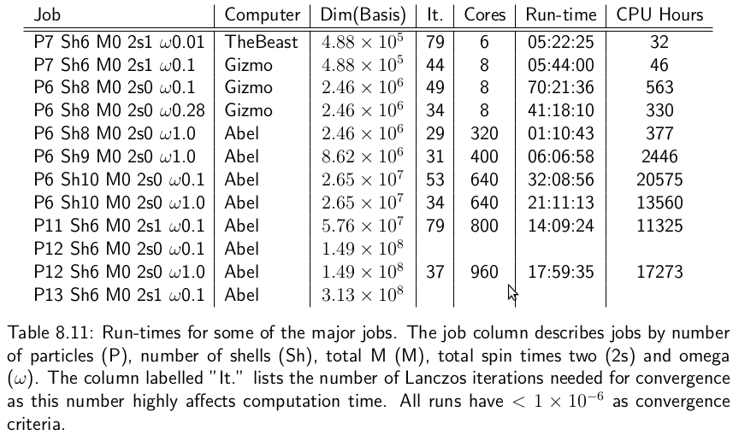
Resultater fra kjøringer

